Slide 1


Решение для программного продукта Business Studio «Модель оплаты труда».
Авторы:
Лозовицкий Игорь Борисович lzvmail@gmail.com
Лозовицкий Алексей Игоревич alzvmail@gmail.com
http://lozovitskiy.ru/ Lozovitskiy - YouTube

Slide 2


Краткое описание
Актуальная методика
Функционал решения предназначен для разработки грейдирования и позиций должностей, автоматизации расчета постоянной части заработной платы, различных премий установленных для должностных лиц. Внедрение «Модели оплаты труда» (МОТ) позволяет сбалансировать интересы работника и работодателя, повысить качество системы управления организацией, обеспечить привлечение и удержание ключевых специалистов, рассчитывать плановый Фонд оплаты труда (ФОТ) каждого подразделения, юридического лица и нескольких юридических лиц холдинга в Business Studio с различными параметрами.
Автоматизация
Эффективная технология
Внедрение МОТ позволяет сбалансировать интересы работника и работодателя, повысить качество системы управления организацией, обеспечить привлечение и удержание ключевых специалистов, рассчитывать плановый ФОТ в Business Studio с различными параметрами.
2

Slide 3

Система оплаты труда
совокупность правил оплаты труда, совокупность условий получения работником заработной платы (вознаграждения за свой труд);
документально оформленная «инструкция» о том, как начислять зарплату сотруднику за конкретно отработанный период, содержащая полный перечень параметров начисления и удержания денежных средств;
система отношений, связанных с обеспечением установления и осуществления работодателем выплат работникам за их труд в соответствии с законами, иными нормативными правовыми актами, коллективными договорами, соглашениями, локальными нормативными актами и трудовыми договорами;
способ исчисления размеров вознаграждения, подлежащего выплате работникам в соответствии с произведенными ими затратами труда или по результатам труда.
3

Slide 4


Новая система оплаты труда
Новая система оплаты труда — способ начисления зарплаты работников бюджетной сферы, введённый в России с 1 декабря 2008 года. Заменила единую тарифную сетку и позволила руководителям предприятий единолично распоряжаться фондом заработной платы и поощрять наиболее квалифицированных работников.
Критики утверждают, что новая система оплаты труда не улучшила положения работников бюджетной сферы. В результате реформы улучшили своё материальное положение главным образом руководители предприятий.
ТК РФ Статья 135. Установление заработной платы. Заработная плата работнику устанавливается трудовым договором в соответствии с действующими у данного работодателя системами оплаты труда.
4

Slide 5




Структура общего вознаграждения
Статья 136. Порядок, место и сроки выплаты заработной платы
Общее вознаграждение
При выплате заработной платы работодатель обязан извещать в письменной форме каждого работника:
1) о составных частях заработной платы, причитающейся ему за соответствующий период;
2) о размерах иных сумм, начисленных работнику, в том числе денежной компенсации за нарушение работодателем установленного срока соответственно выплаты заработной платы, оплаты отпуска, выплат при увольнении и (или) других выплат, причитающихся работнику;
3) о размерах и об основаниях произведённых удержаний;
4) об общей денежной сумме, подлежащей выплате.
Материальное
Нематериальное
Прямое
Непрямое
Фиксированная
часть
Переменная
часть
Обязательное
Корпоративное
Оклад
Краткосрочные
премии
Федеральное
Общедоступное
Квартальные
премии
Региональное
По категориям персонала
Дополнительные гарантированные доплаты
Долгосрочные
премии
Негарантированные доплаты
5

Slide 6

Типичные проблемы оплаты труда (практика организаций)
Переменная часть по факту не является переменной и воспринимается работниками как постоянная
В основном, система стимулирования работает в части индивидуального депремирования за производственные упущения
Распределение размера переменной части на индивидуальном уровне не проработано до конкретных механизмов
Значительная часть показателей не влияет на изменение переменной части
Отсутствуют механизмы контроля исполнения показателей
Отсутствует прозрачность, системность начисления и изменения оплаты труда работников
6

Slide 7
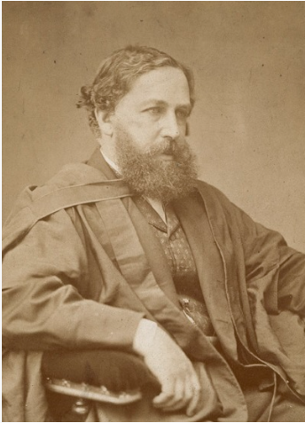
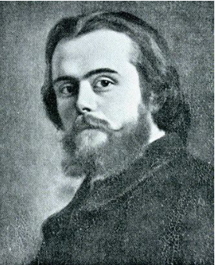
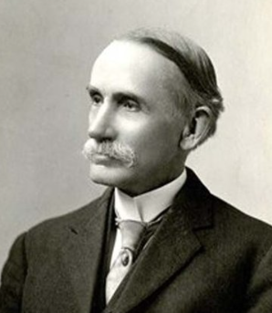
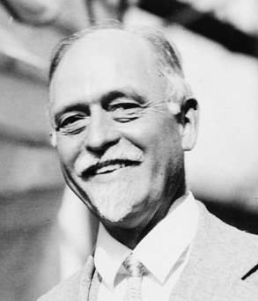
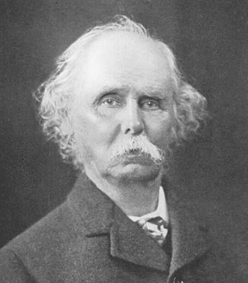
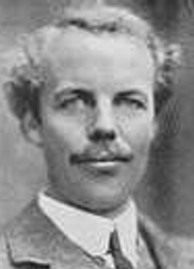
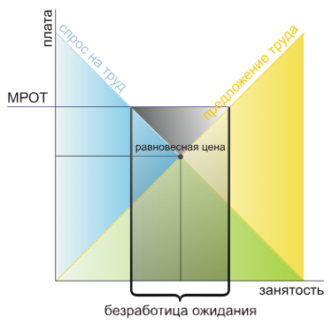
Неоклассическая экономическая теория
У. С. Джевонс и Л. Вальрас (математическая школа), Дж. Б. Кларк (американская школа), Ирвинг Фишер, А. Маршалл и А. Пигу (кембриджская школа).
Неоклассическая экономическая теория исследует поведение экономического человека (потребителя, предпринимателя, наёмного работника), который стремится максимизировать доход и минимизировать затраты. Экономисты неоклассического направления разработали теорию предельной производительности; теорию общего равновесия, согласно которой механизм свободной конкуренции и рыночного ценообразования обеспечивает справедливое распределение доходов и полное использование экономических ресурсов; экономическую теорию благосостояния, принципы которой положены в основу современной теории государственных финансов; теорию рациональных ожиданий и др.
Минимальный размер оплаты труда (МРОТ) — установленный минимум оплаты труда в час, день, неделю или месяц (год), который работодатель может (обязан) платить своему работнику, и за который работник может законно продать свой труд.
7

Slide 8
Модель оплаты труда
Основные преимущества внедрения модели оплаты труда:
Обеспечивает прозрачность и управляемость оплаты труда.
Отражает бизнес-интересы и приоритеты компании.
Поддерживает баланс интересов работника и работодателя.
Выстраивает иерархию компании по единым и понятным для всех сотрудников правилам.
Создает единые правила установления размера заработной платы.
Система грейдов – это иерархически упорядоченная по уровню значимости для компании группировка типовых должностей и профессий, с определенными для каждой группы размерами и структурой заработной платы.
В рамках одного грейда сочетаются типовые рабочие места с разной структурой дохода
Заместители ГД
Директора Департаментов
Главные специалисты, эксперты
Специалисты
Начальники отделов, секторов
Позиция должности
Грейд 9
Грейд 8
Грейд 7
Грейд 6
Грейд 5
Начальник отдела Иванов А.С.
Грейд 4
Грейд 3
Грейд 2
Грейд 1
Соотношение долей:
постоянная – переменная
часть в годовом доходе в %
40/60
50/50
60/40
70/30
80/20
8

Slide 9




МОТ в Business Studio (справочник Методы управления)
Каталог «Позиция Должности» (вилка грейдов, % постоянной ЗП, виды премий)
Справочник «Оргединицы», свойства должности (выбор позиции должности)
Справочник «Физические лица» (выбор грейда, показатели премирования)
Каталог «Грейды» (вкладка Методы управления)
Каталог «Расчет вилок должностных окладов» (расчет постоянной части ЗП)
Шаблоны отчетов «Модель оплаты труда», статические отчеты
9

Slide 10

Логика построения модели оплаты труда
Определение состава постоянной и переменной части ЗП по каждой позиции должности
Определение порядка и периодичности премирования по каждой позиции должности
Сетка окладов
Определяет размер оклада работника в соответствии с грейдом, диапазон грейдов позиции должности, Плановый ФОТ
Определение соотношения постоянной и переменной ЗП
Дизайн системы общего вознаграждения
Определение целей стимулирования, количества грейдов, группировка должностей по позициям
Определяет размер, периодичность и условия выплат, перечень показателей премирования
Порядок премирования
Показатели премирования
Распределение позиций должностей по грейдам
Анализ действующей системы оплаты, распределения функционала, границ полномочий и ответственности, фиксация целей стимулирования, расчет вариантов вилок оплаты по грейдам
Лестницы карьерного роста
Определяет основания, правила изменения должности и грейда
Определение вилки грейдов по каждой позиции должности по выбранному варианту
Определение показателей премирования для каждого периода, порядка оценки работника непосредственным руководителем
10

Slide 11
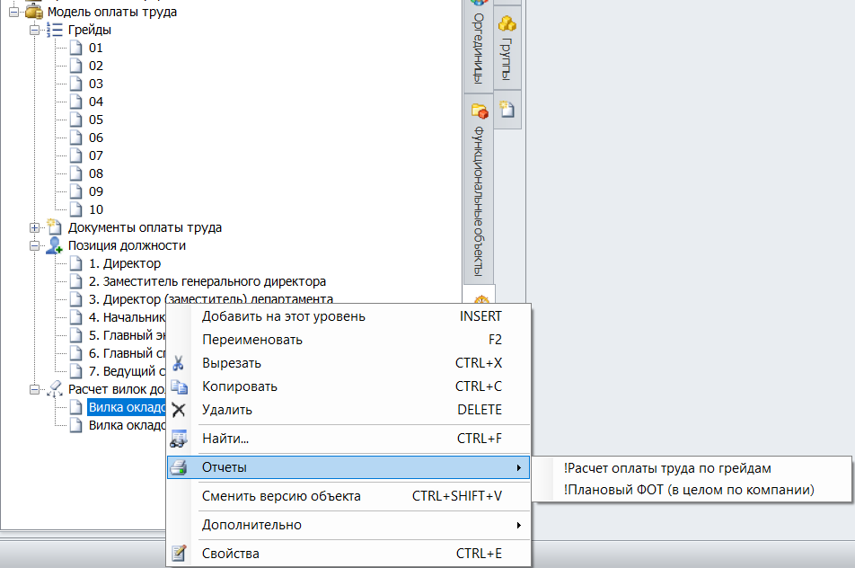
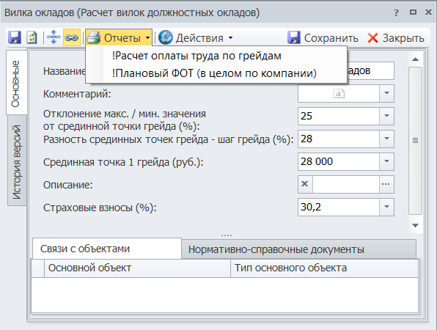
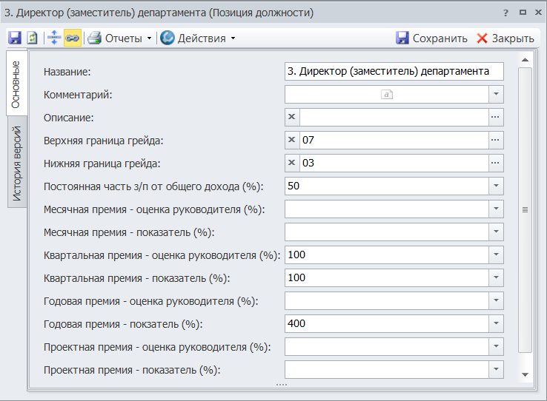
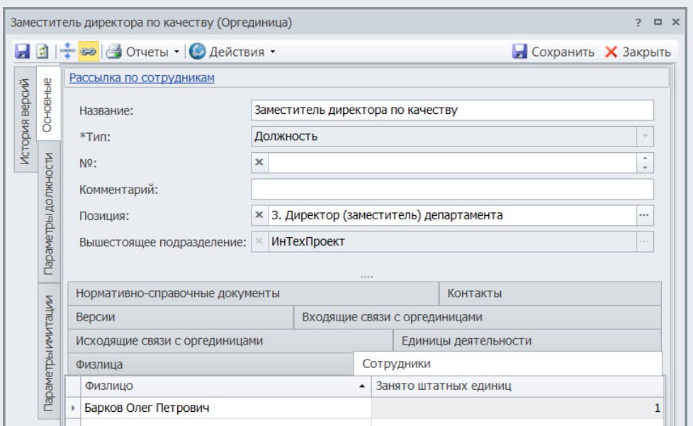
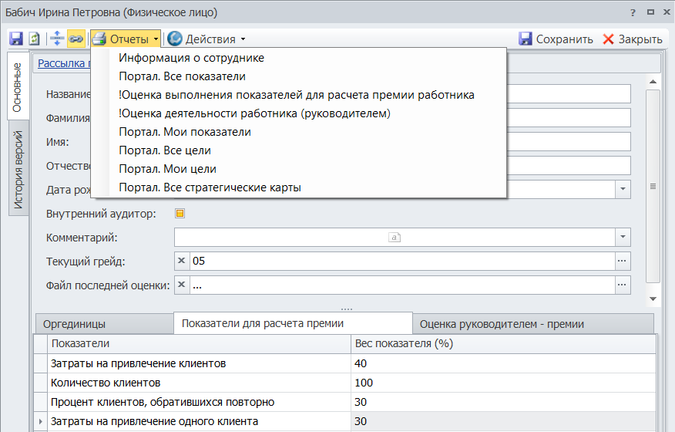
Справочники модели оплаты труда в Business Studio
Справочник Методы управления
Расчет окладов
Позиция должности
Должность
Физ. лицо
11

Slide 12
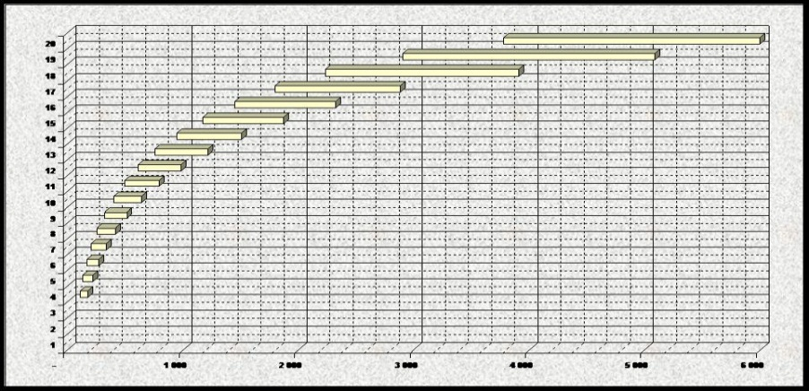
Что определяет грейд?
Грейд
уровень развития сотрудника с точки зрения профессиональных знаний и навыков, опыта работы, деловых компетенций;
оценка ценности сотрудника для компании.
Вилку зарплаты.
Назначение на роль в проекте / профессиональной области.
Ориентиры для профессионального роста и карьеры.
Компенсации и льготы.
Программы развития.
Проф.
навыки
Опыт
Деловые компетенции
Грейд
В один грейд попадают должности примерно с одинаковой важностью, при этом функционал их может быть совершенно разным. Автором методики грейдирования является американский ученый Эдвард Хей.
12

Slide 13
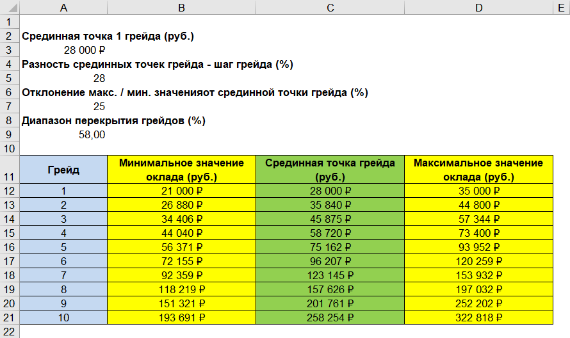
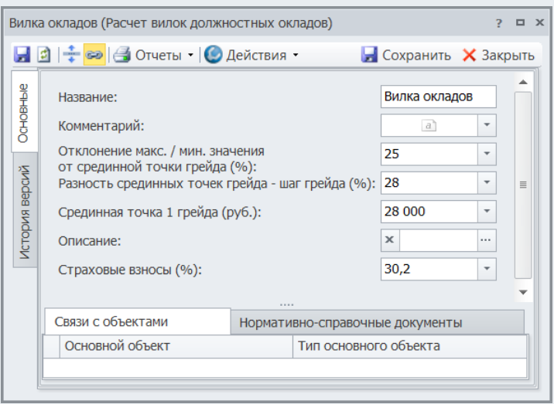
Вилки должностных окладов (пример)
ГРЕЙД | Вилки должностных окладов |  |  | Разность срединных точек грейда (%) | Отклонение макс. / мин. значения от срединной точки грейда (%) | Перекрытие диапазонов (%)
 | Минимальное значение оклада (тыс. руб.) | Срединная точка грейда (тыс. руб.) | Максимальное значение оклада (тыс. руб.)
1 | 21,00 | 28,00 | 35,00 |  |  | 58%
2 | 26,88 | 35,84 | 44,80 | 28% | 25% | 58%
3 | 34,01 | 45,88 | 57,35 | 28% | 25% | 58%
4 | 44,04 | 58,72 | 73,40 | 28% | 25% | 58%
5 | 56,37 | 75,16 | 93,95 | 28% | 25% | 58%
6 | 72,15 | 96,20 | 120,25 | 28% | 25% | 58%
7 | 92, 36 | 123,15 | 153,94 | 28% | 25% | 58%
8 | 118,22 | 157,62 | 197,02 | 28% | 25% | 58%
9 | 151,32 | 201,76 | 252,20 | 28% | 25% | 58%
10 | 193,69 | 258,25 | 322,81 | 28% | 25%
Для достижения необходимого мотивационного эффекта кривая значений должностных окладов описывается геометрической прогрессией, разность серединных точек должна быть менее 10%
13

Slide 14
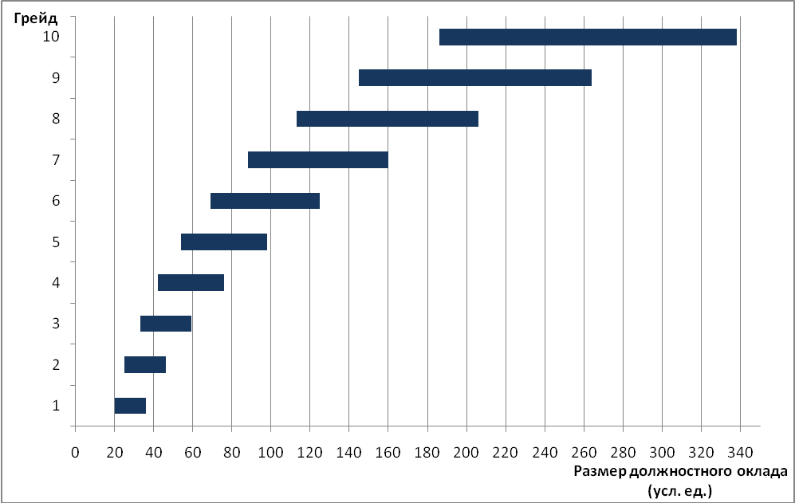
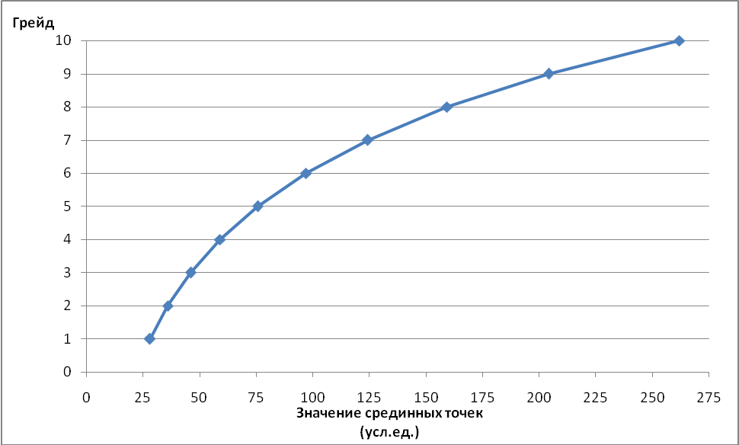
Кривая значений должностных окладов
Структура грейдов – это взаиморасположение и связь грейдов относительно друг друга, а также их внутренняя структура в части уровня должностных окладов.
Размер должностного оклада
Значения серединных точек грейда
Параметры структуры грейда
Каждому из грейдов соответствует строго определенная вилка должностных окладов.
14

Slide 15
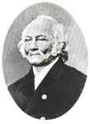
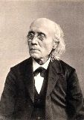
Закон Вебера — Фехнера
Закон Вебера - Фехнера - основной психофизический закон, заключающийся в том, что интенсивность ощущения пропорциональна логарифму интенсивности стимула.
Вебер Эрнст Генрих
Фехнер Густав Теодор
В 40-х годах Эдвард Н. Хей с помощью ряда тестов доказал действие закона Вебера-Фехнера для изменения заработной платы работника: границей чувствительности при единоразовом изменении заработной платы является 10% порог. Таким образом шаг грейда по сравнению с предыдущим не может быть меньше 10%.
15

Slide 16
Методы разработки системы грейдов
В крупных структурах для удобства использования применяется сочетание методов балльной оценки и классификации
Метод классификации
Метод бальной оценки
Выделяются категории и подкатегории должностей по ключевым характеристикам деятельности (руководители, специалисты). Для описания и оценки каждой категории используется соответствующее сочетание критериев В алгоритме отнесения должности к грейду используются как количественные, так и логические значения | Описание и оценка всего массива должностей проводится на основе полного набора критериев Для отнесения должности к конкретному грейду используется исключительно количественный результат оценки (балл)
Преимущества (+) / Недостатки (-)
+ Упрощает описание
+ Снижает трудоемкость описания
- Алгоритм более сложен для восприятия
+ Алгоритм выглядит более убедительно
- Существенно возрастают сложность описания
- Существенно возрастают трудоемкость описания
16

Slide 17
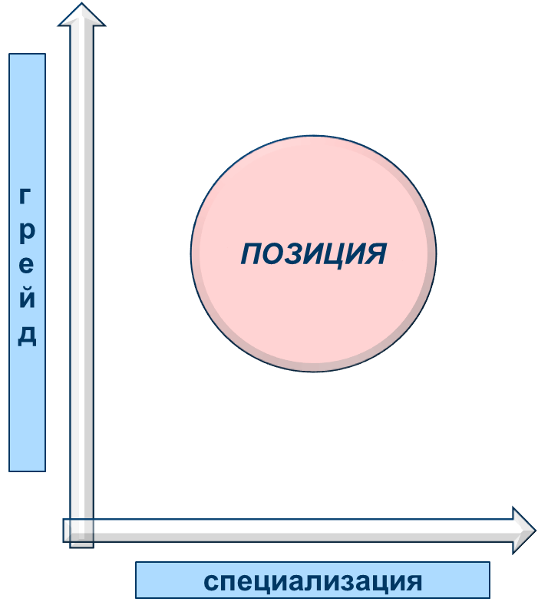
Что такое позиция должности?
Позиция должности определяет и описывает положение работника внутри единой системы координат, общей для всех подразделений Компании.
Все позиции должности распределены по нескольким грейдам. Чем больше опыт работника, чем глубже его знания, чем выше оценены его деловые качества, тем более высокому грейду он соответствует в позиции должности.
Для каждой Позиции имеется определённый набор требований (компетенций).
Позиция должности определяется:
перечнем должностей;
вилкой грейдов.
Развитие в своей специализации
Название позиций должности (пример)
Директор
Заместитель ГД (ЗГД, КД, Главный бухгалтер, Главный инженер).
Директор (заместитель) департамента.
Начальник (заместитель) управления.
Руководитель проекта.
Начальник (заместитель) отдела.
Главный эксперт.
Специалист (главный, ведущий) основной деятельности.
Специалист (главный, ведущий) поддерживающей деятельности.
Изменение специализации
Изменение специализации
17

Slide 18
Алгоритм оценки должностного лица для определения позиции и грейда
Алгоритм оценки состоит из двух фаз:
Фаза 1: Отнесение должности в позиции, сходные по характеру деятельности, для последующей оценки должностей
Признаки отнесения к позиции:
Количество непосредственных подчиненных (для руководителей).
Уровень ответственности и полномочий.
Сложность выполняемых функций/задач.
Требования к уровню образования.
Коммуникации с заинтересованными сторонами.
Фаза 2: Ранжирование должностных лиц внутри позиции должности по количеству баллов для определения грейда
Фаза 1
Фаза 2
Должность | Баллы | Грейд
Начальник отдела 1 Иванов И.А. | 12,03 | 6
Начальник отдела 2 Петров Ю.М. | 10,78 | 5
Начальник отдела 3 Сидоров Ф.М. | 8,12 | 4
18

Slide 19
Компенсируемые факторы для вилки грейда внутри позиции
Бал | Группа критериев | Критерий
1 | Образование, знания и опыт | Среднее образования
2 |  | Дополнительное специальное образование
3 |  | Высшее образования
4 |  | Высшее образования, доп. специальное образование
5 |  | Высшее образования, ученая степень
1 | Принятие решений | Необходимо руководство в рамках выполнения задач
2 |  | Требует контроля в рамках выполнения задач
3 |  | Самостоятельно принимает решения в рамках выполнения задач
1 | Многогранность выполняемой работы | Способен выполнять работу только под руководством
2 |  | Способен выполнять регламентированную работу
3 |  | Способен выполнять регламентированную работу
4 |  | Способен выполнять слабо регламентированную работу
5 |  | Способен выполнять не регламентированную работу
1 | Коммуникации | Уровень коммуникаций с клиентами - физическими лицами
2 |  | Уровень коммуникаций с руководителями подразделений
 |  | Уровень коммуникаций с заместителями ГД
3
2 | Влияние на результат | Влияние на финансовый результат
19

Slide 20
Соотношение постоянной и переменной частей в годовой ЗП
Факторы, увеличивающие долю переменной части в доходе работника:
1. Уровень полномочий (чем выше уровень полномочий, тем больше влияние на результаты Компании).
2. Степень влияния деятельности на результат Компании (НИОКР влияют на результат Компании в большей степени, от них зависит объем прибыли).
3. Близость к продукту Компании (НИОКР, продажи и производство ближе к итоговому результату Компании).
Цели
деятельности Компании
Руководитель
Работник
Постоянная / переменная
Постоянная / переменная
ЗГД, КД, Гл. инженер
60 / 40
Обеспечивают конкурентоспособность бизнеса
НИОКР, продажи
65 / 35
70 / 30
Обеспечивают конкурентные преимущества
Производство, закупки
70 / 30
75 / 25
Создают основной результат
Обеспечение, учет, безопасность
75 / 25
80 / 20
Обеспечивают деятельность
20

Slide 21
Балансировки Модели оплаты труда
Субъективная
Комплексная
Оценка вышестоящим руководителем
Оценка по показателям деятельности
Механистическая
Объективная
Разрушает коллектив
Виден вклад каждого
Индивидуальные показатели
Групповые (командные) показатели
Эффект социального лодыря
Управляемость
Не интересна работодателю
Защита работника
Постоянная часть ЗП
Переменная часть ЗП
Сложность начисления
Стимулирование
Воспринимается как постоянная
Быстрая отдача
«Короткие» премии
«Длинные» премии
Не для всех
Долгосрочные цели
Сложная
Долгосрочная
Мотивация (нематериальная)
Материальное стимулирование
Циничное
Прагматичное
Застой
Комфорт для работника
Интересы работника
Интересы работодателя
Текучка
Устойчивость бизнеса
Расслабляет
Положительные эмоции
Поощрение работника
Наказание работника
Напряженность
Рефлексия
21

Slide 22

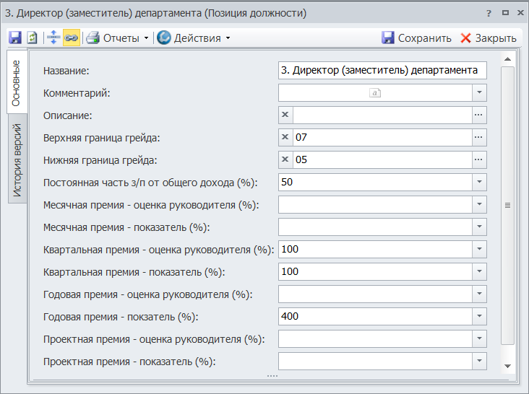
Типовые цели материального стимулирования
Переменная часть ЗП
Индивидуальные (личные) достижения
Командные результаты
Оценка руководителя
Направление стимулирования
Количественная оценка на основе индивидуальных показателей
Количественная оценка на основе показателей работы подразделения
Качественная оценка руководителя
Способ оценки достижения
Цель стимулирования
Личный вклад
Работа в команде
Управляемость
22

Slide 23
Постулаты Модели оплаты труда (пример)
Постулаты МОТ
распределение ФОТ в зависимости от влияния на результат;
связь целей деятельности работника и оплаты труда;
коллективное и индивидуальное премирование;
квартальные и годовые премии;
наделение руководителей подразделений правами распределять премии.
Результаты анализа
Задачи изменения МОТ
Постулаты
Принцип коллективного и индивидуального премирования. Размер премиального фонда сотрудников зависит от выполнения личного KPI’s и KPI’s подразделения, распределяется пропорционально значимости должности.
Повышение ответственности за результат деятельности
Простота и прозрачность системы как для работников, так и для руководства. Число показателей, влияющих на премиальный фонд распределяемый до уровня работников не должно превышать 2-3 показателей.
Не большое количество показателей, простота сбора и оценки адекватности
Перевод механизма начисления переменной части заработанной платы в квартальные и годовые периоды.
Увеличение доли переменной части заработной платы
Зависимость доли переменной части работников от значимости должности и непосредственного влияния на результат деятельности.
Не одинаковый размер доли переменной части у работников
23

Slide 24
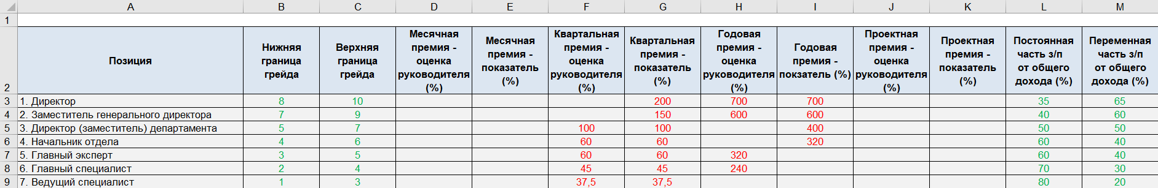
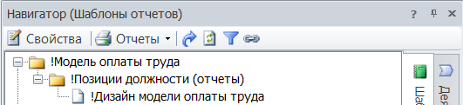
Дизайн оплаты труда (пример)
Позиция | ДИЗАЙНА ОПЛАТЫ ТРУДА |  |  |  |  |  | Соотношение постоянной и переменной частей ЗП
 | Постоянная часть* | Грейд | Квартальная премия (оц.) | Квартальная премия (показ.) | Годовая премия (оценка) | Годовая премия (показ.)
ЗГД | 100% х 12 med (0.75-1.25) | 7-9 |  | Личные показатели деятельности 150% Х 4 | Оценка вышестоящим руководителем 600% х 1 | Выполнение показателей предприятия 600% Х 1 | 40% / 60%
Директор департамента | 100% х 12 med (0.75-1.25) | 5-7 | Оценка вышестоящим руководителем 100% х 4 | Выполнения показателей департамента 100% х 4 |  | Выполнения показателей предприятия 400% х 1 | 50% / 50%
Начальник отдела | 100% med (0.75-1.25) | 4-6 | Оценка вышестоящим руководителем 60% х 4 | Выполнения показателей отдела 60% х 4 |  | Выполнения показателей департамента 320% х 1 | 60% / 40%
Главный эксперт | 100% х 12 med (0.75-1.25) | 3-5 | Оценка вышестоящим руководителем 60% х 4 | Личные показатели деятельности 80% х 4 |  | Выполнения показателей отдела 240% х 1 | 60% / 40%
Главный специалист | 100% х 12 med (0.75-1.25) | 2-4 | Оценка вышестоящим руководителем 40% х 4 | Личные показатели деятельности 60% х 4 |  | Выполнения показателей отдела 180 х 1 | 70% / 30%
Ведущий специалист | 100% х 12 med (0.75-1.25) | 1-3 | Оценка вышестоящим руководителем 37.5% х 4 | Личные показатели деятельности 37.5% х 4 |  |  | 80% / 20%
* 100% = оклад месяц
24

Slide 25
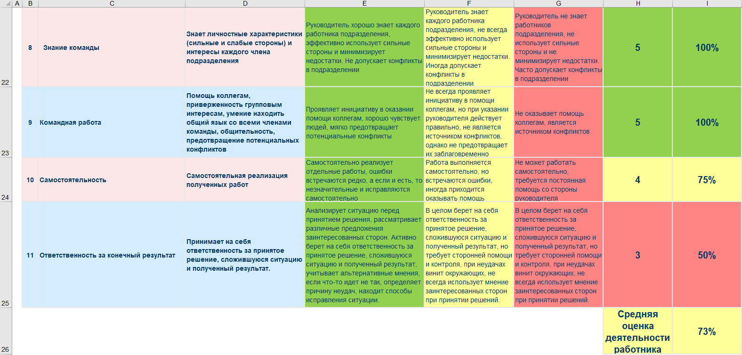
Оценка деятельности работника непосредственным руководителем
Критерий | Краткое описание | 5 баллов | 4 балла | 3 балла
Дисциплина | Рабочее время не тратит на посторонние дела. Отсутствуют пропуски на работе | Приходит на работу вовремя. Редко отсутствует, а если такое случается, то по уважительной причине | Не всегда пунктуален, иногда забывает предупредить | Часто отсутствует или опаздывает, при этом не ставит в известность руководителя
Качество выполняемых работ | Работа выполняется без ошибок, аккуратно и тщательно. Соблюдаются стандарты работы с клиентами | Качество соответствует предъявляемым требованиям, ошибки встречаются редко, а если и есть, то незначительные и исправляются самостоятельно | Работа выполняется качественно, но встречаются ошибки, иногда приходится проверять работу | Низкое качество работы, постоянные ошибки, требуются постоянные проверки
Объем выполняемых работ | Работа выполняется в запланированном объеме | Работает быстро, выполняет плановые показатели или больше, чем запланировано | Работает медленно, необходимо «подгонять» | Работает медленно. Не справляется с запланированным объемом
Профес-сиональные знания | Сотрудник обладает знаниями, необходимыми для данной должности | Хорошо понимает свои обязанности, знания соответствуют выполняемой работе, редко требуются разъяснения со стороны руководителя | Не всегда хватает знаний, многие рабочие вопросы необходимо дополнительно разъяснять | Не хватает знаний для выполнения обязанностей. Плохо понимает свою работу
Умение решать сложные ситуации | Умение принимать решения и самостоятельно найти выход из сложившейся ситуации | Самостоятельно умеет найти выход из сложной ситуации. Всегда принимает решения в пределах своей компетенции и отвечает за них | Предпочитает не принимать решений самостоятельно, для решения той или иной сложной ситуации часто просит совета руководителя | Избегает принимать решения и отвечать за них, самостоятельные решения сложных ситуаций только усугубляют положение
Умение слушать | Умение правильно услышать и понять информацию | Внимательно слушает, не перебивает, умеет задавать уточняющие вопросы | Внимательно слушает то, что ему говорят, и стремится понять | Не слушает, часто перебивает. Если что-то не понял, то не уточняет, а добавляет собственную интерпретацию
Устные коммуникации | Умение выразить свои мысли точно и ясно | Очень хорошо излагает свои мысли, умеет аргументированно убедить в своей правоте | Умеет разъяснить свою позицию, но иногда возникают сложности, чтобы логично доказать свою точку зрения | С трудом излагает свои мысли, обижается, если начинают задавать уточняющие вопросы, обижается, думая, что его не понимают
25

Slide 26
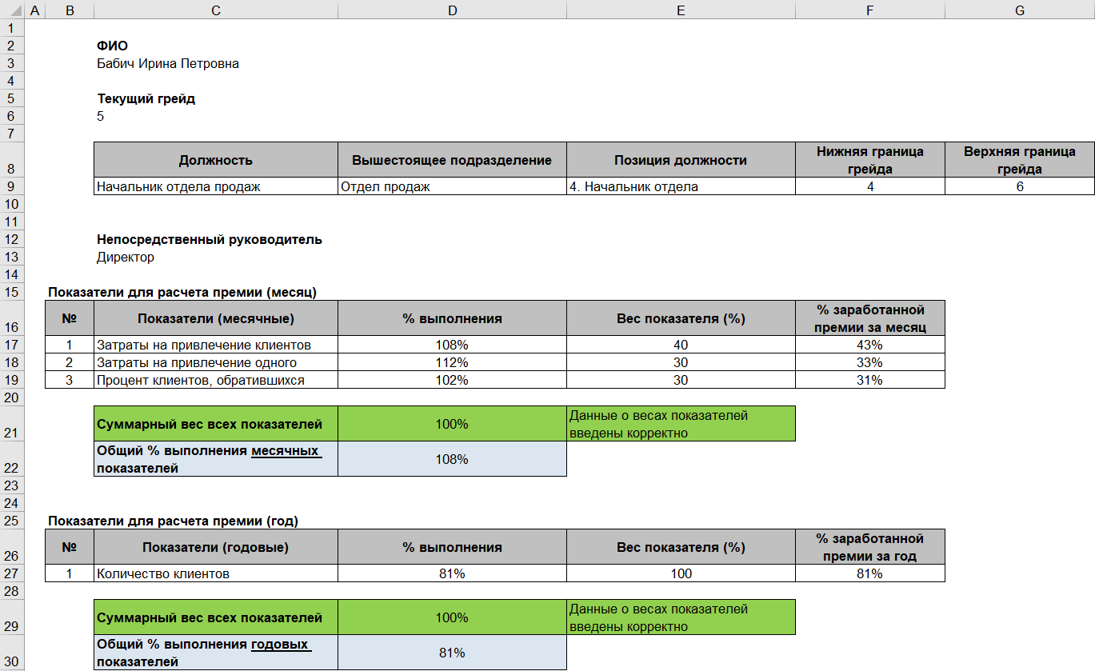
Начисление квартальной премии (пример)
Менеджер отдела закупок :
Профессиональные знания оценка вышестоящим руководителем
Корректность в общении с коллегами личные показатели (КPI работника)
Соблюдение проф. дисциплины личные показатели (КPI работника)
Дисциплинированность личные показатели (КPI работника)
Аккуратность в работе личные показатели (КPI работника)
Проявление инициативы оценка вышестоящим руководителем
Умение работать в команде оценка вышестоящим руководителем
Профессиональные знания - знание складского ассортимента, уверенная работа в 1С отсутствие ошибок при проверке счетов от поставщиков, четкое знание системы скидок у поставщиков и условий работы, взаимозаменяемость, знание всех участков работы отдела , взаимопомощь в отделе.
Корректность в общении с коллегами - реакция на запросы внутренних подразделений компании (сотрудников) о предоставлении информации по товарам в полном объеме и в установленные сроки (ответы на вопросы сотрудников в течение не более чем 15-30 минут в зависимости от срока ответа от поставщика).
Соблюдение проф. дисциплины - соблюдение сроков написания претензий поставщику, получения ответа от поставщиков. Претензия должна быть написана в день ее возникновения. Контроль над получением ответов от поставщиков
Дисциплинированность - соблюдение регламентов отдела.
Аккуратность в работе - отсутствие ошибок в документах, создаваемых в программе 1С Бухгалтерия, ошибок в номенклатуре, ошибок при обработке заказов, ошибок в себестоимости (выявляется при постановке на приход, при инвентаризации товаров на складе, при проверке отчета валовая прибыль, актах сверок).
Проявление инициативы - своевременное и правильное исполнение любых задач отдела.
Умение работать в команде - взаимодействие со складом, экспедиторами, менеджерами – своевременное доведение до склада и экспедиторов необходимой, важной информации.
26

Slide 27
Начисление квартальной премии (пример 2)
№ | Оцениваемый показатель | Содержание показателя | Количество баллов
1 | Товарный запас | Наличие на складах нормативных остатков товаров согласно утвержденного ассортиментного перечня. Отсутствие дефицита ходовых позиций | Остатки соответствуют нормативным 75-85 % позиций - 3 балла 85 до 95 % позиций - 4 балла 95-100% выполнение заявок - 5 баллов
2 | Цена закупаемых товаров | Контроль цены закупаемых товаров. Цена каждой заново контрактуемой партии товара должна сравниваться с ценой предыдущих закупок. Повышение цены должно быть обосновано. На большие объемы необходимо запрашивать скидки у Поставщика. | Контроль цены в счетах поставщиков: от 75 до 85 % от общего количества - 3 балла от 85 до 95 % от общего количества - 4 балла 95-100 % от общего количества - 5 баллов
3 | Стабильность поставок | Отсутствие срывов поставок, отсутствие остановок предприятий из-за нехватки сырья, отсутствие срывов заказов из-за отсутствие товара | Нет срывов - 5 баллов Задержка не привела к серьезным последствиям - 4 балла Задержка привела к серьезным последствиям - 3 балла
4 | Планирование | Наличие на конец месяца плана поставок на следующий месяц (управление складскими запасами) | Наличие готового плана к заранее оговоренной дате - 5 баллов
5 | Работа с претензиями | Реакция закупщика на претензии, расследование и доведение их до поставщиков, принятие адекватных мер по претензиям (получение скидки на товар, возврат или замена некачественного товара, снижение цены, получение дополнительных преимуществ от поставщика и т. д.) | Все полученные претензии разобраны, по всем приняты меры и решения - 5 баллов. Решения и меры приняты по более чем 60 % претензий - 4 балла Менее 60 % претензий «закрыты» усилиями закупщика - 3 баллов
6 | Оценка поставщиков | Регулярная оценка поставщиков (ведение досье, контроль качества, количество рекламаций и т. д.), доведение информации до руководителя | Состояние системы оценки поставщиков в текущем месяце: отличное - 5 баллов удовлетворительное - 4 балла работа по оценке поставщиков не велась -3 балла
27

Slide 28
Особенности внедрения МОТ (пример)
Руководители структурных подразделений должны будут поквартально рассчитывать показатели деятельности и оценивать подчиненных.
ГД, ЗГД и КД должны ежеквартально рассчитывать показатели работы структурных подразделений и оценивать подчиненных руководителей.
Переход на новую систему оплаты приведет к увеличению ФОТ на 15-20% к концу финансового года, с учетом инфляции в реальных ценах 8-10%.
Выплата переменной части ЗП должно быть на уровне 75% от максимально-расчетной по Компании в целом.
При переходе на новую систему оплаты предполагается выплата работником постоянной части оплаты на уровне 80-90% от прежней постоянной части ЗП.
Предлагается ввести МОТ с 1 июля, обучение персонала провести в начале мая, начисление ЗП по новым правилам проводить с 1 апреля с выплатой старой ЗП.
На период испытательного срока переменная часть ЗП работнику не выплачивается.
28

Slide 29
Отчеты по модели в Business Studio
Особенности использования модуля «Модель оплаты труда» в Business Studio
Отчет «Дизайн модели оплаты труда» (позиции, вилка грейдов, виды премий, соотношение постоянной и переменной частей ЗП)
«Модель оплаты труда» экспортируются в рабочую базу BS
Отчет «Расчет оплаты труда по грейдам» (расчет минимального, серединного, максимального размера постоянной части ЗП по каждому грейду)
Отчеты и справочники не требуется разрабатывать самостоятельно
Отчет «Плановый ФОТ (в целом по компании)» (расчет планового ФОТ для всех должностей, и по компании в целом)
Отчеты используют существующие данные Business Studio
Отчет «Плановый ФОТ (по подразделению)» (расчет планового ФОТ для всех должностей подразделения, и по подразделению в целом)
Справочники и шаблоны отчетов можно модифицировать
Отчет «Оценка деятельности работника (руководителем)» (набор критериев для оценки, итоговой процент премии)
Отчеты можно публиковать в web формате
Отчет «Оценка выполнения показателей для расчета премии работника» (показатели для оценки премии за период)
29

Slide 30
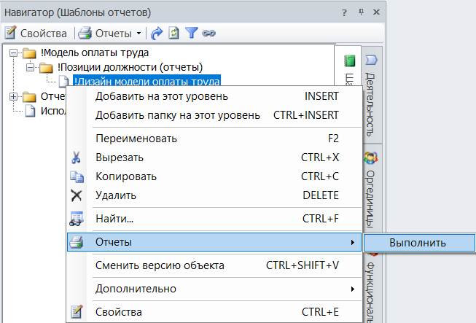
Отчет «Дизайн модели оплаты труда»
Шаблоны отчетов (навигатор) Статический отчет
30

Slide 31
Отчет «Расчет оплаты труда по грейдам»
Методы управления (навигатор)
Модель оплаты труда
Расчет вилок должностных окладов
31

Slide 32
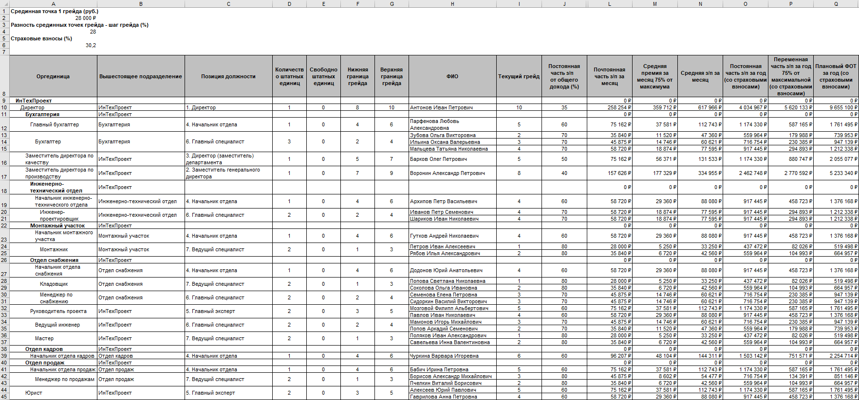
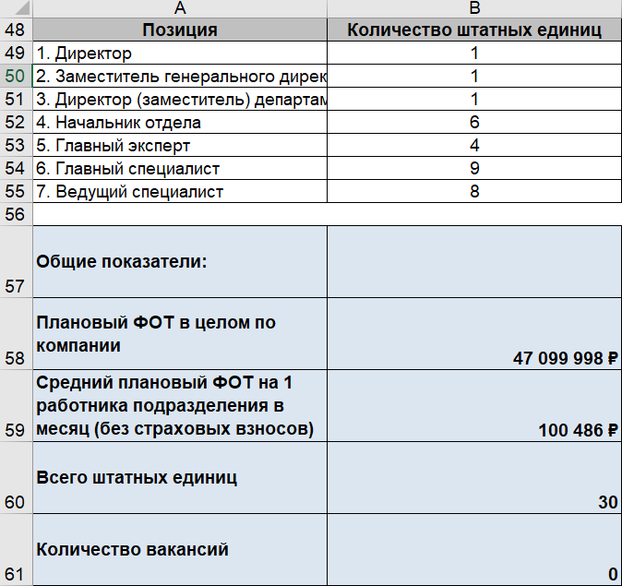
Отчет «Плановый ФОТ (в целом по компании)»
Методы управления (навигатор)
Модель оплаты труда
Расчет вилок должностных окладов
32

Slide 33
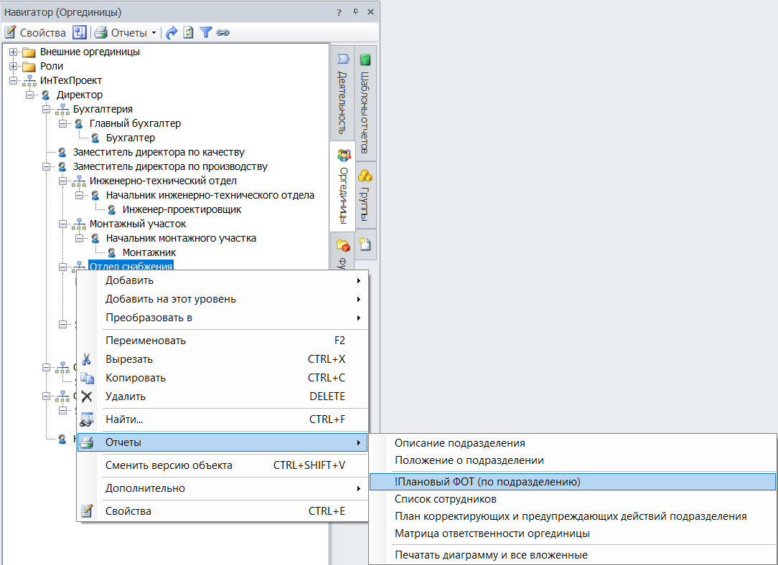
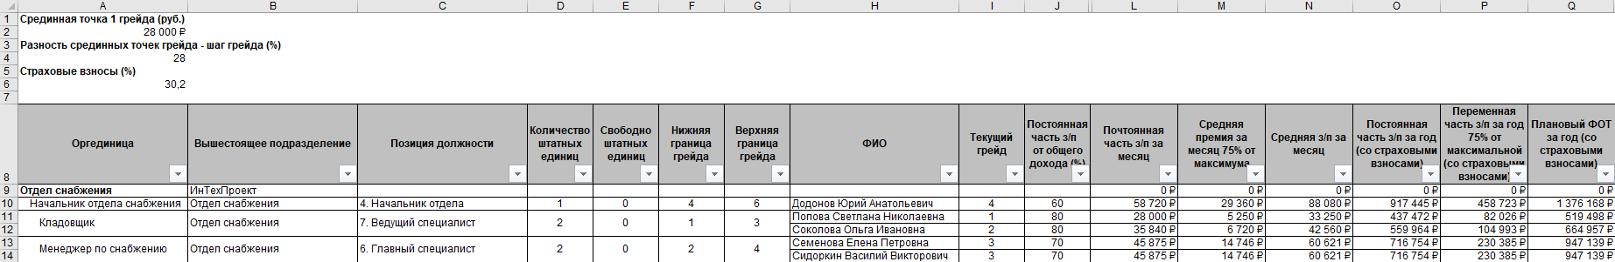
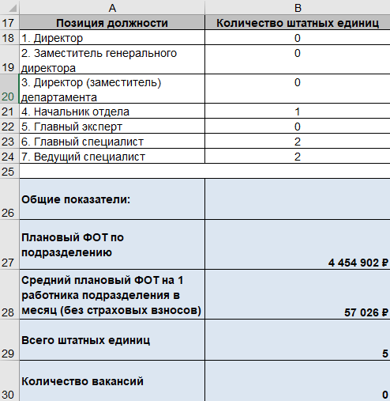
Отчет «Плановый ФОТ (по подразделению)»
Оргединицы (навигатор)
Подразделение
Плановый ФОТ (по подразделению)
33

Slide 34
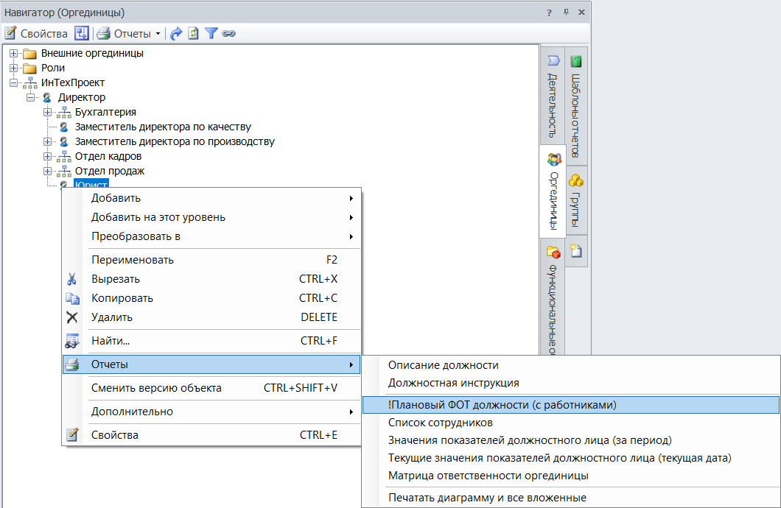
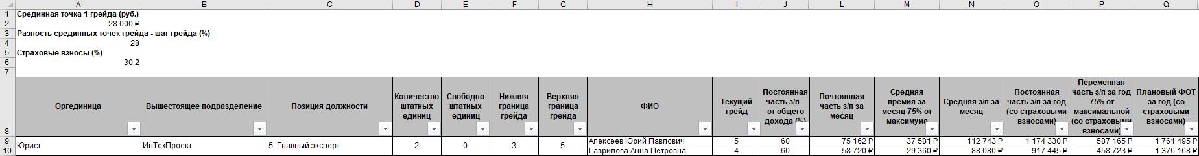
Отчет «Плановый ФОТ должности (с работниками)»
Оргединицы
Должности

Slide 35
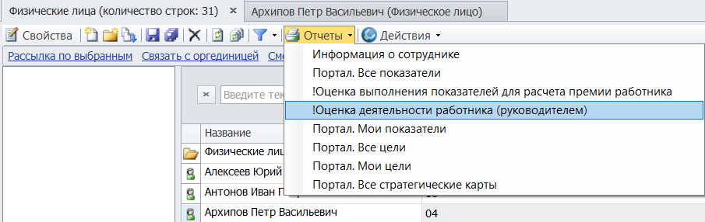
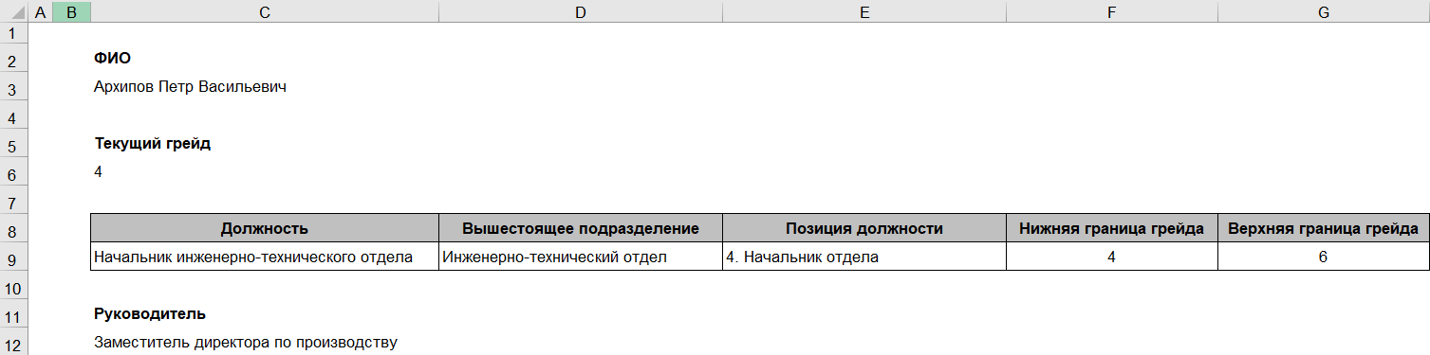
Отчет «Оценка деятельности работника (руководителем)»
Физлица (справочник)
35

Slide 36
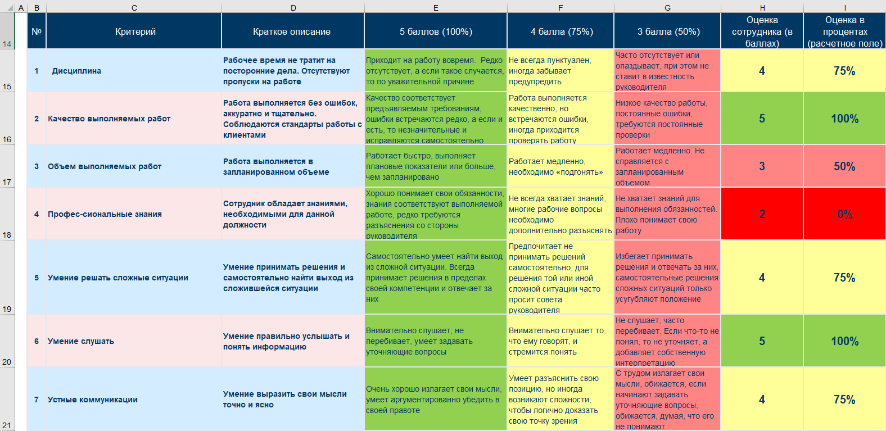
Отчет «Оценка деятельности работника (руководителем)»
36

Slide 37
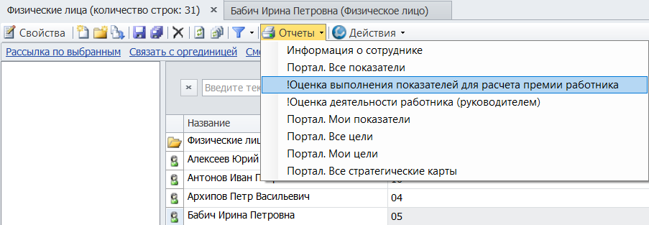
Отчет «Оценка выполнения показателей для расчета премии работника»
Физлица (справочник)
37

Slide 38
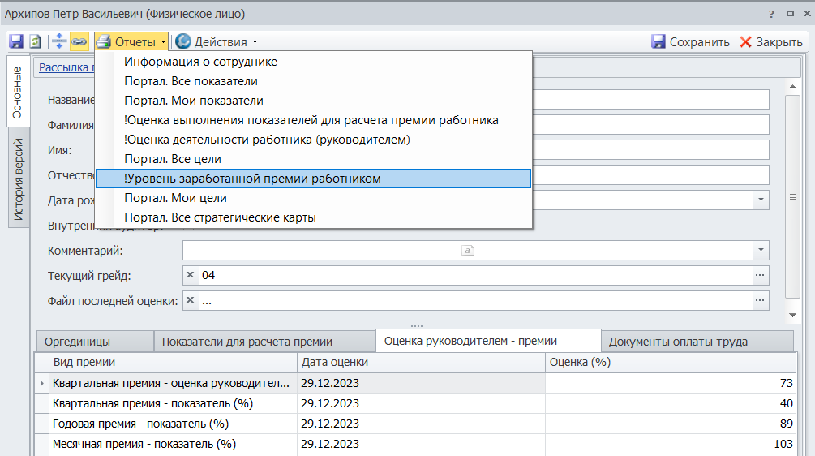
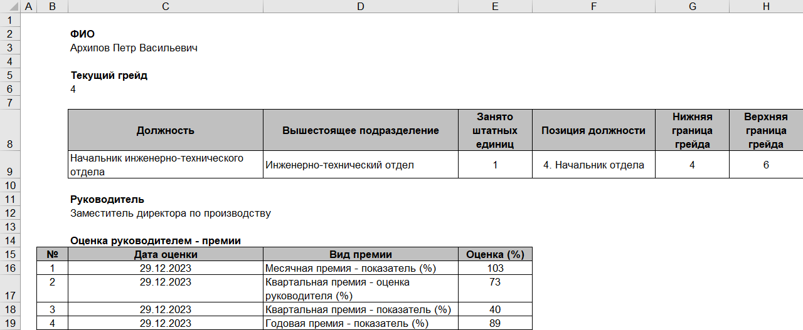
Отчет «Уровень заработанной премии работником»
Физлица (справочник)
Дата выгрузки зависит от выбранного периода в базе БС

Slide 39


Этапы построения «Модели оплаты труда»
разработка
Результат
Проблемы системы материального стимулирования
Анализ деятельности и существующей МОТ
Результат
Дизайн, постулаты МОТ, показатели стимулирования
Схема стимулирования: показатели + формулы расчета
Проектирование МОТ
Результат
Формулы и значения
Плановый ФОТ
Моделирование и настройка системы
внедрение
Результат
Умение работать в МОТ
Принятие и понимание МОТ
Обучение руководителей и специалистов
Результат
Проверка эффективности МОТ и корректировка
Результат
Руководители структурных подразделений применяют МОТ
Апробация
Ввод системы в функционирование
39

Slide 40
МОТ и мотивация (пирамида Маслоу)
Что нас мотивирует:
интересная и сложная задача (вызов);
возможность видеть результат своего труда;
доверие и поддержка команды;
понятные и прозрачные правила игры;
возможность развития и повышения мастерства;
радость от самого процесса творчества;
ответственность, понимание что от моей работы зависят процессы других людей.
Высшие подсознательные потребности
?
Раскрытие потенциала, профессиональные и спортивные достижения, статус, власть
Потребности личностного роста
Потребности в самореализации
Уважение, репутация, признательность
Потребности в уважении
Психологические потребности
Принадлежность к этносу, команде, любовь
Социальные потребности
Безопасность и защищенность
Потребности в безопасности
Основные потребности
Еда, вода, тепло, сон, секс
Физиологические потребности
Оплата труда - не является мотивацией. Она является материальным стимулированием, средством оценки силы мотивации и компенсацией на восстановление.
40

Slide 41
Неназначение элементов Модели оплаты труда и мотивации персонала
Каждый элемент Модели оплаты труда имеет свое назначение, использование всех элементов МОТ и мотивации персонала обеспечивает комплексный подход.
Постоянная часть оплаты труда
Привлечение и закрепление специалистов
Переменная часть
Стимулирование достижения конкретных результатов деятельности
Программы социальной поддержки и корпоративных гарантий
Стимулирование стабильной результативности деятельности и целевого поведения в долгосрочном периоде
Нематериальное вознаграждение
Освоение и применение корпоративных норм и ценностей Компании
41

Slide 42
Для внедрения Модели оплаты труда существуют следующие предпосылки:
Неконтролируемый рост фонда оплаты труда за счет произвольного повышения оплаты работникам.
Оплата труда не сбалансирована относительно рынка труда.
Работники оценивают систему оплаты труда как несправедливую.
Непрозрачность оплаты труда в организации.
Существует практика тотальных прибавок зарплаты одновременно всем работникам без учета их профессионализма и результативности.
Снижение мотивации, как следствие того, что оплата для новых должностей в компании необоснованно выше оплаты давно работающих сотрудников.
Работники не заинтересованы в повышении своего профессионального уровня.
Группы должностей, объединенные в одну категорию оплаты, иногда значительно отличаются по сложности выполняемых работ.
Руководители считают, что к их подразделениям относятся несправедливо, т.к. принцип увеличения окладов для них непрозрачен.
Оплата труда во многом основана на мнении и произволе руководителей.
Нормативные локальные акты по оплате являются формальными.
Размытость тарифной сетки.

Slide 43
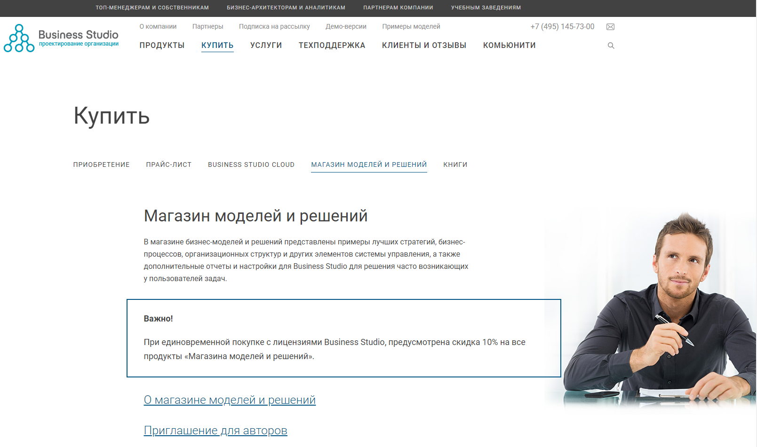
Магазин моделей и решений Business Studio
Спасибо профессионалам ООО «ГК «СТУ» за предоставленные возможности!!!
Модуль «Модель оплаты труда в Business Studio» разработали: Игорь и Алексей Лозовицкие (Lozovitskiy.ru). «Простота это высшая форма сложности» (Леонардо да Винчи).

